Slide 1


NÀM
MÔN TIẾNG VIỆT – LỚP 1
BÀI 35: Ôn tập và kể chuyện

Slide 2

TIẾT 1
NÀM

Slide 3

ÔN BÀI CŨ

Slide 4

Ôn bài cũ
Đọc các từ và câu sau:
quả cam
tăm tre
củ sâm
Mùa hè, ve râm ran, sen nở thắm. Lũ trẻ nô đùa trên thảm cỏ ven hồ.

Slide 5

 | n
o
ô
ơ
e
ê
i
u
on
 | n | m
a
ă
â
ôn
an
am
ơn
ăn
ăm
en
ân
âm
ên
in
un

Slide 6



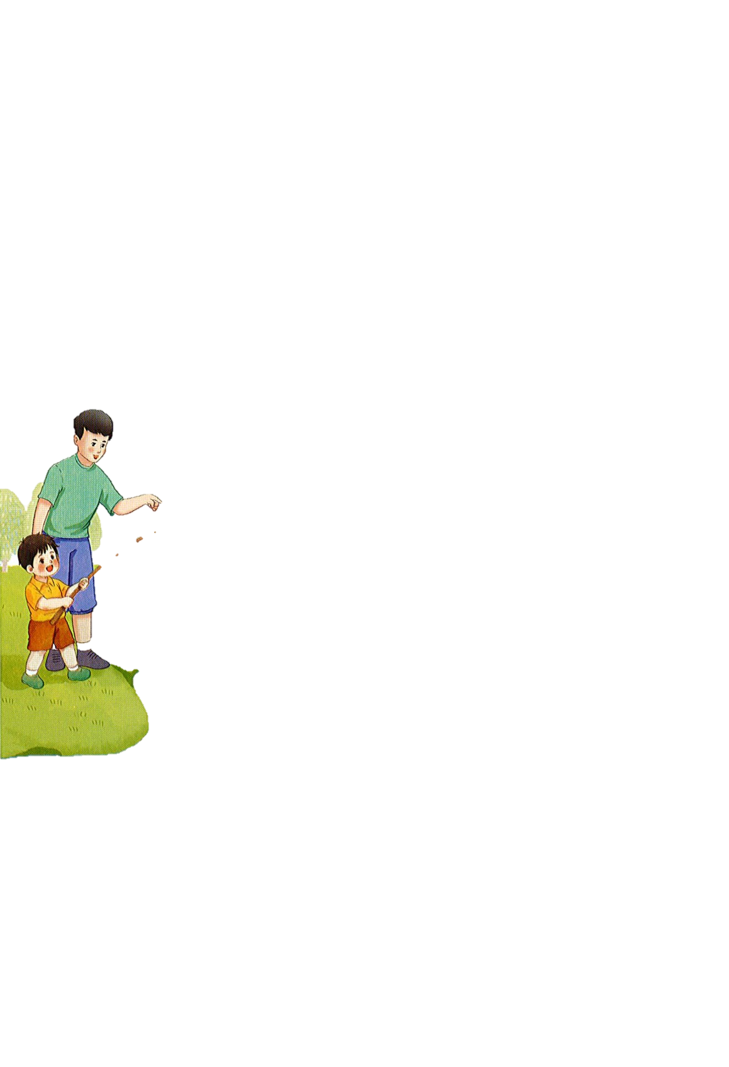


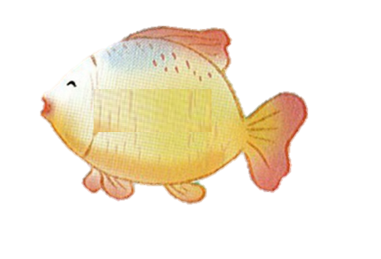





âm
ôn
an
ơn
en
ên
đèn pin
in
an
un
ân
on
am
am

Slide 7
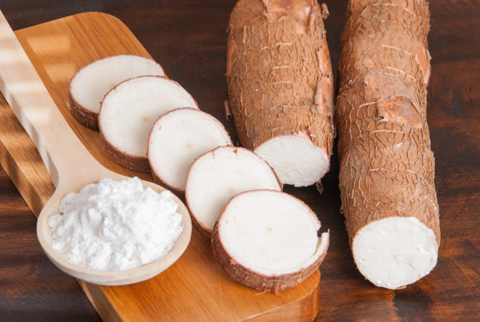
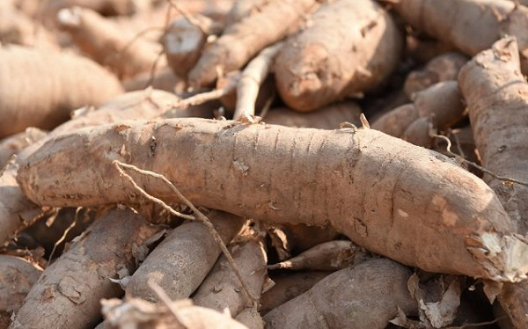
củ sắn

Slide 8
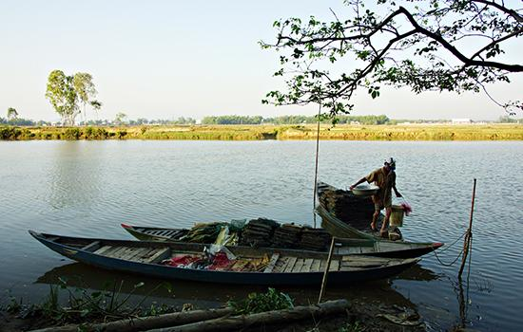

bến đò

Slide 9
Thỏ và rùa
Nhìn rùa, thỏ chê:“Quả là chậm như rùa.”. Rùa ôn tồn:“ Ta đi nhé.”. Thỏ hớn hở tham gia. Thỏ nhởn nhơ múa ca, rùa cứ bò cần mẫn. Thế là, rùa đi xa hơn hẳn thỏ.
in
âm
ôn
ôn
ơn
am
ơn
ân
ân
ơn
ăn

Slide 10




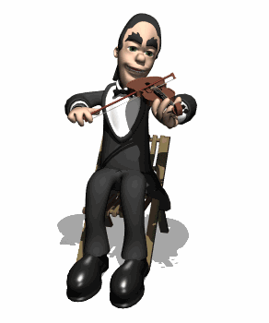
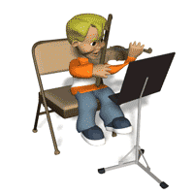

NghØ gi÷a tiÕt
Chư­¬ng tr×nh ca nh¹c

Slide 11
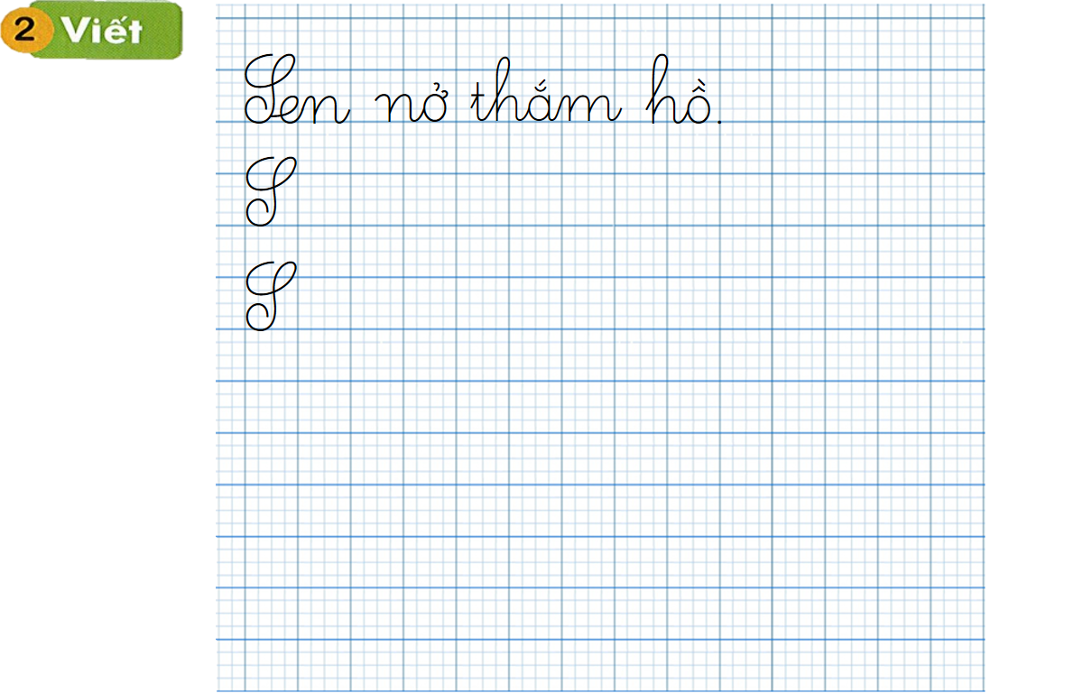

Slide 12
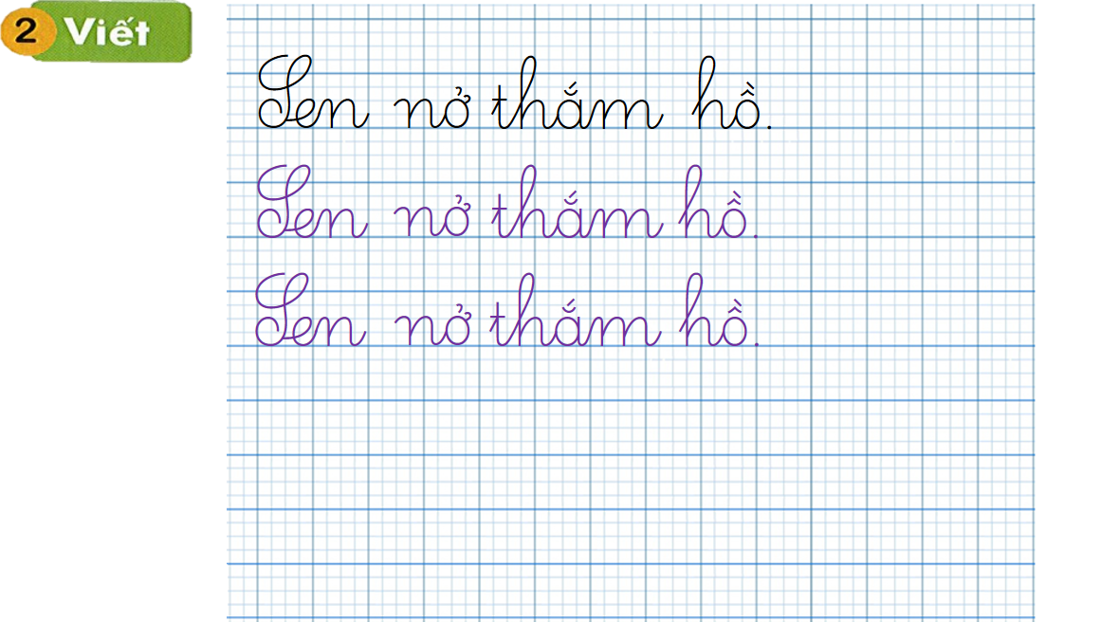

Slide 13
TIẾT 2
NÀM

Slide 14

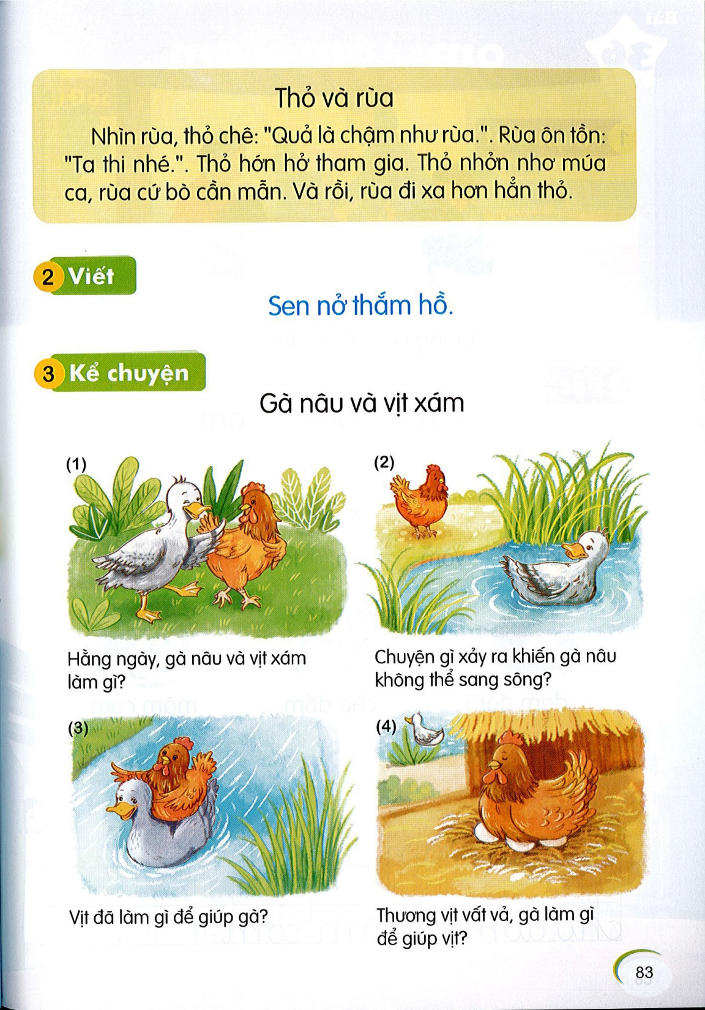
Gà nâu và vịt xám
Gà nâu và vịt xám

Slide 15
Hằng ngày, gà nâu và vịt xám làm gì?
Hàng ngày, chúng ríu rít vượt sông cạn để kiếm ăn.

Slide 16
Chuyện gì xảy ra khiến gà nâu không thể sang sông?
Vì năm đó nước lớn nên gà nâu không thể sang sông.

Slide 17
Vịt đã làm gì để giúp bạn?
Ngày ngày, vịt lầm lũi đi tìm thức ăn mang về phần bạn.

Slide 18
Thương vịt vất vả, gà làm gì để giúp vịt?
Gà ấp trứng để giúp vịt.

Slide 19
NghØ gi÷a tiÕt
Chư­¬ng tr×nh ca nh¹c

Slide 20

Thi kể chuyện

Slide 25
Gà nâu và vịt xám

Slide 26


Bài học kết thúc. Cảm ơn các con! .

